Slide 1




Ôn và khởi động

Slide 2



Học thuộc lòng hai khổ thơ đầu bài thơ Đi học
Tìm trong bài Đi học 2 tiếng cùng vần với nhau

Slide 3
2
3
MÁI TRƯỜNG MẾN YÊU
Bài
3
HOA YÊU THƯƠNG

Slide 4
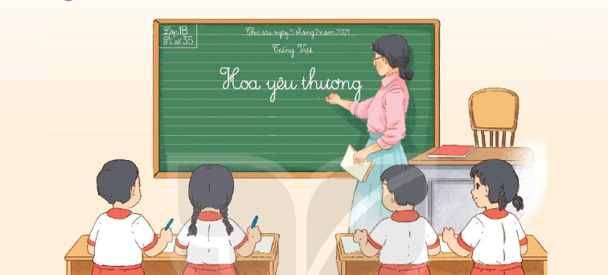
1
Quan sát tranh
Nói về việc làm của cô giáo trong tranh
Nói về thầy giáo hoặc cô giáo của em

Slide 5
2
Đọc mẫu
Đọc
Hoa yêu thương
Hôm nay cô giáo cho lớp vẽ những gì yêu thích. Tuệ An hí hoáy vẽ siêu nhân áo đỏ, thắt lưng vàng. Gia Huy say sưa vẽ mèo máy, tỉ mỉ tô cái ria cong cong.
Cuối giờ, chúng tôi mang tranh đính lên bảng. Mọi ánh mắt đều hướng về bức tranh bông hoa bốn cánh của Hà. Trên mỗi cánh hoa ghi tên một tổ trong lớp. Giữa nhụy hoa là cô giáo cười rất tươi. Bên dưới có dòng chữ nắn nót “Hoa yêu thương”. Ai cũng thấy có mình trong tranh. Chúng tôi treo bức tranh ở góc sáng tạo của lớp.
(Phạm Thủy)

Slide 6
oay

Slide 7
oay hí hoáy
Hí hoáy: chăm chú và luôn tay làm việc gì đó.

Slide 8
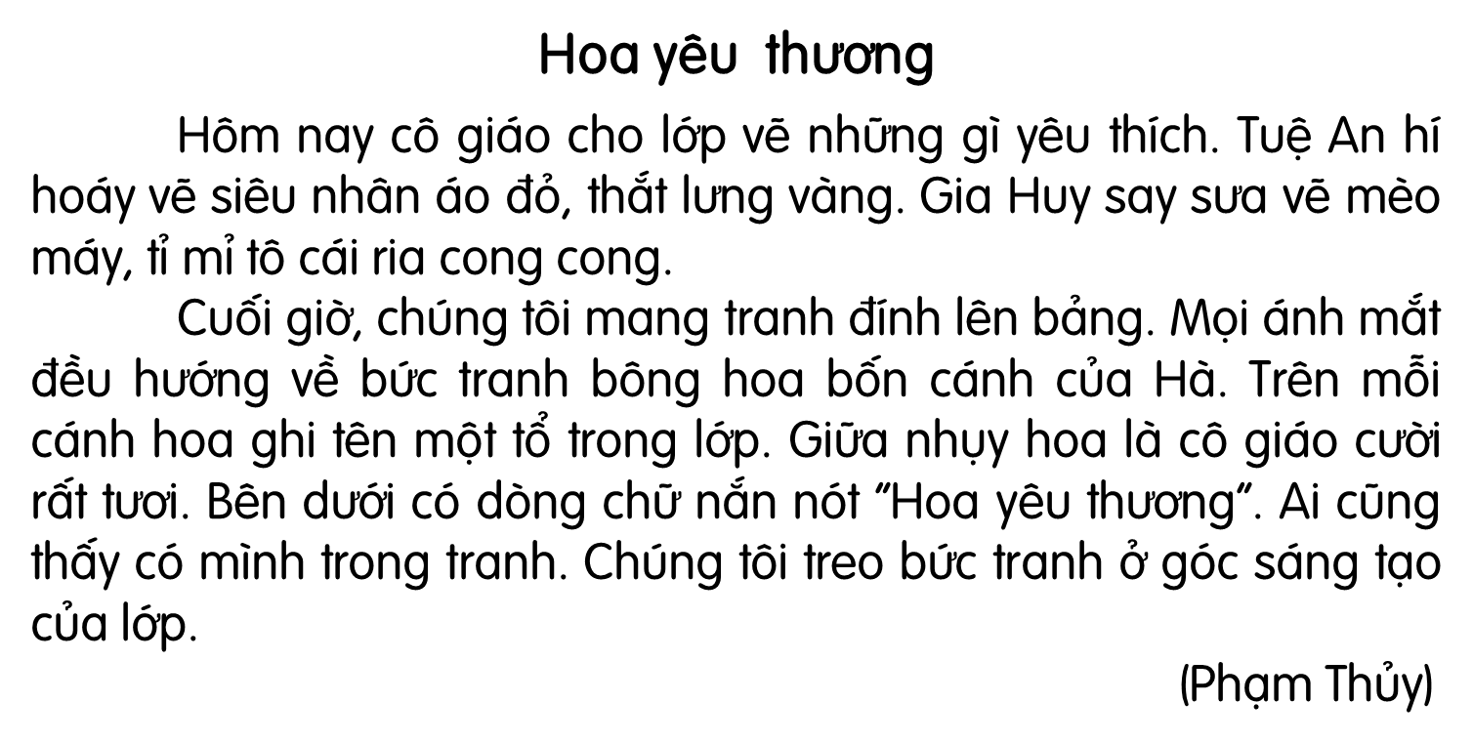
Em hãy tìm từ khó đọc, khó hiểu trong bài.
Notes:
Giáo viên chủ động giải thích từ khó, cho hs luyện đọc từ. Từ khó có thể linh động theo vùng miền, không nhất thiết dạy theo giáo án soạn sẵn.

Slide 9
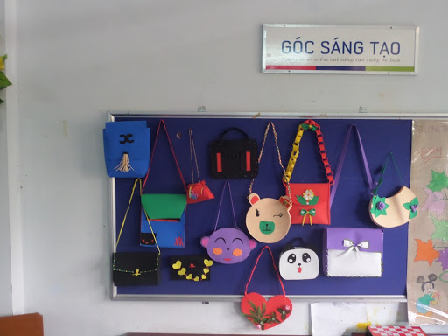
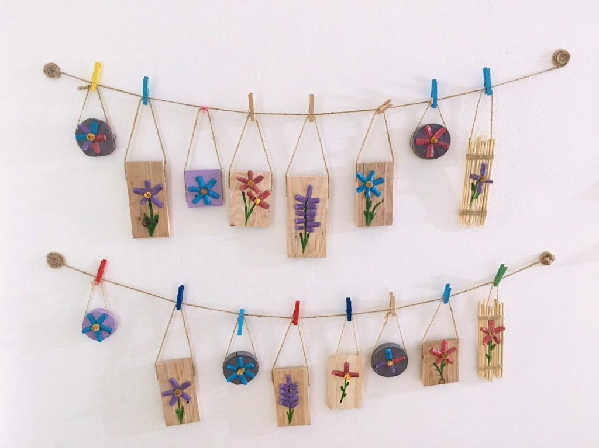

Slide 10
Đọc nối tiếp câu

Slide 11
Luyện đọc câu dài:
Hôm nay cô giáo cho lớp vẽ những gì yêu thích.
Chúng tôi treo bức tranh ở góc sáng tạo của lớp.

Slide 12

Bài đọc có mấy đoạn?
Đọc nối tiếp đoạn

Slide 13
Tỉ mỉ: kĩ càng từng cái rất nhỏ.
Nắn nót: làm cẩn thận từng tí cho đẹp, cho chuẩn.
Sáng tạo: có cách làm mới.

Slide 14

Đọc toàn bài

Slide 15
3
Trả lời câu hỏi
Đọc toàn bài
Notes:
Gọi HS đọc lại bài

Slide 16
Đọc đoạn 1:
Hôm nay cô giáo cho lớp vẽ những gì yêu thích. Tuệ An hí hoáy vẽ siêu nhân áo đỏ, thắt lưng vàng. Gia Huy say sưa vẽ mèo máy, tỉ mỉ tô cái ria cong cong.
Các bạn trong lớp vẽ những gì?
Hôm nay cô giáo cho cả lớp làm gì?

Slide 17
Đọc đoạn 2:
Cuối giờ, chúng tôi mang tranh đính lên bảng. Mọi ánh mắt đều hướng về bức tranh bông hoa bốn cánh của Hà. Trên mỗi cánh hoa ghi tên một tổ trong lớp. Giữa nhụy hoa là cô giáo cười rất tươi. Bên dưới có dòng chữ nắn nót “Hoa yêu thương”. Ai cũng thấy có mình trong tranh. Chúng tôi treo bức tranh ở góc sáng tạo của lớp.
Bông hoa của bạn Hà vẽ có mấy cánh hoa. Lớp của bạn nhỏ có mấy tổ?
Hà vẽ ai ở giữa bông hoa?
Bức tranh bông hoa bốn cánh được đặt tên gì?

Slide 18
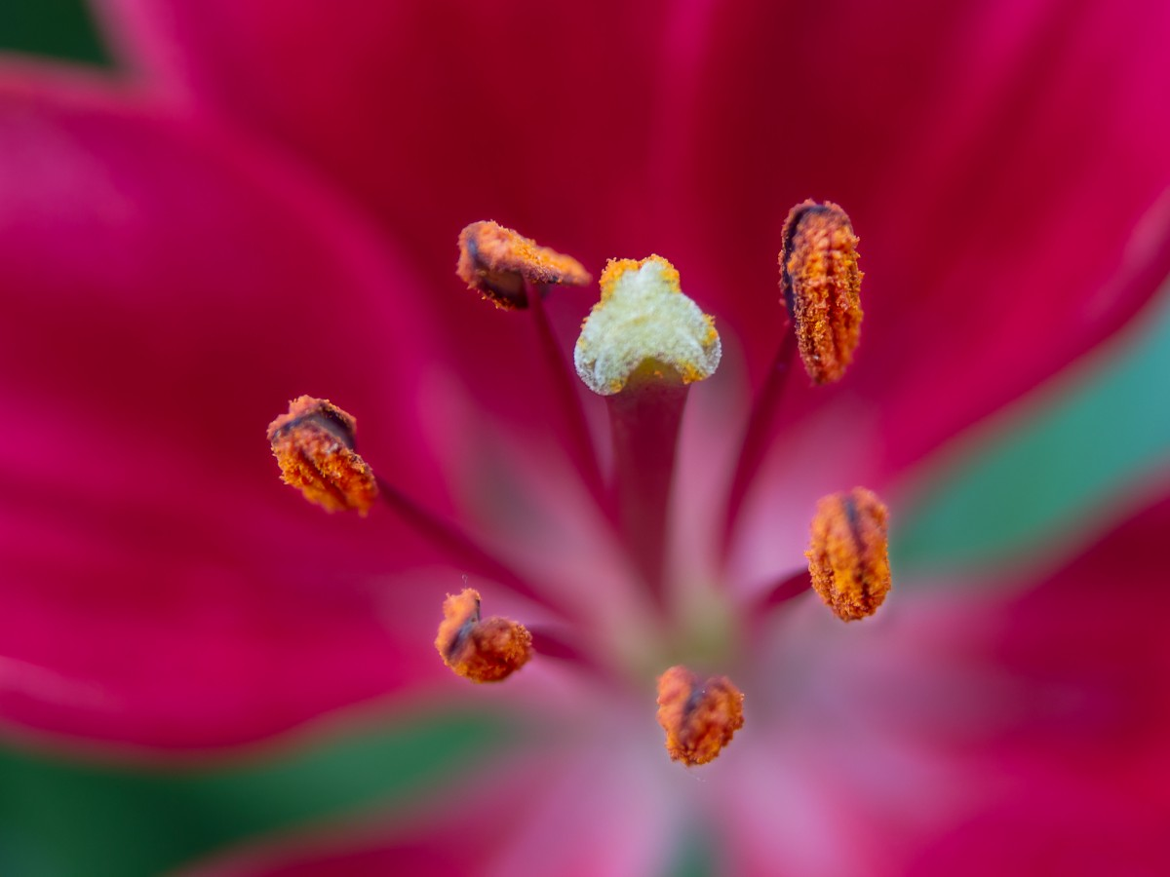
nhụy hoa

Slide 19
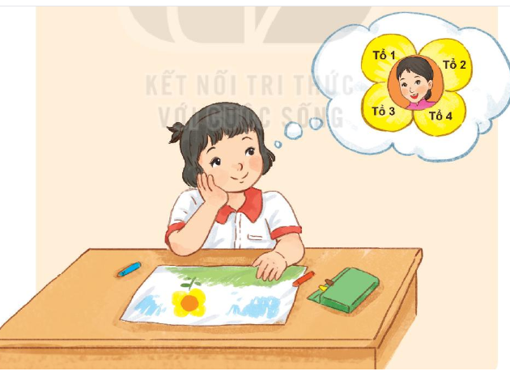
Theo em, có thể đặt tên nào khác cho bức tranh?

Slide 20

4
Viết vào vở câu trả lời cho câu hỏi c ở mục 3
a. Bức tranh có thể đặt tên khác là (…).
Bức Ǉraζ có Ό˘ đặt Ιłn δác là…
Cần chú ý gì khi viết chữ đầu câu?
Khoảng cách giữa các chữ như thế nào?
Cuối câu có dấu gì?
Notes:
Hoa đoàn kết, bông hoa đặc biệt…

Slide 21
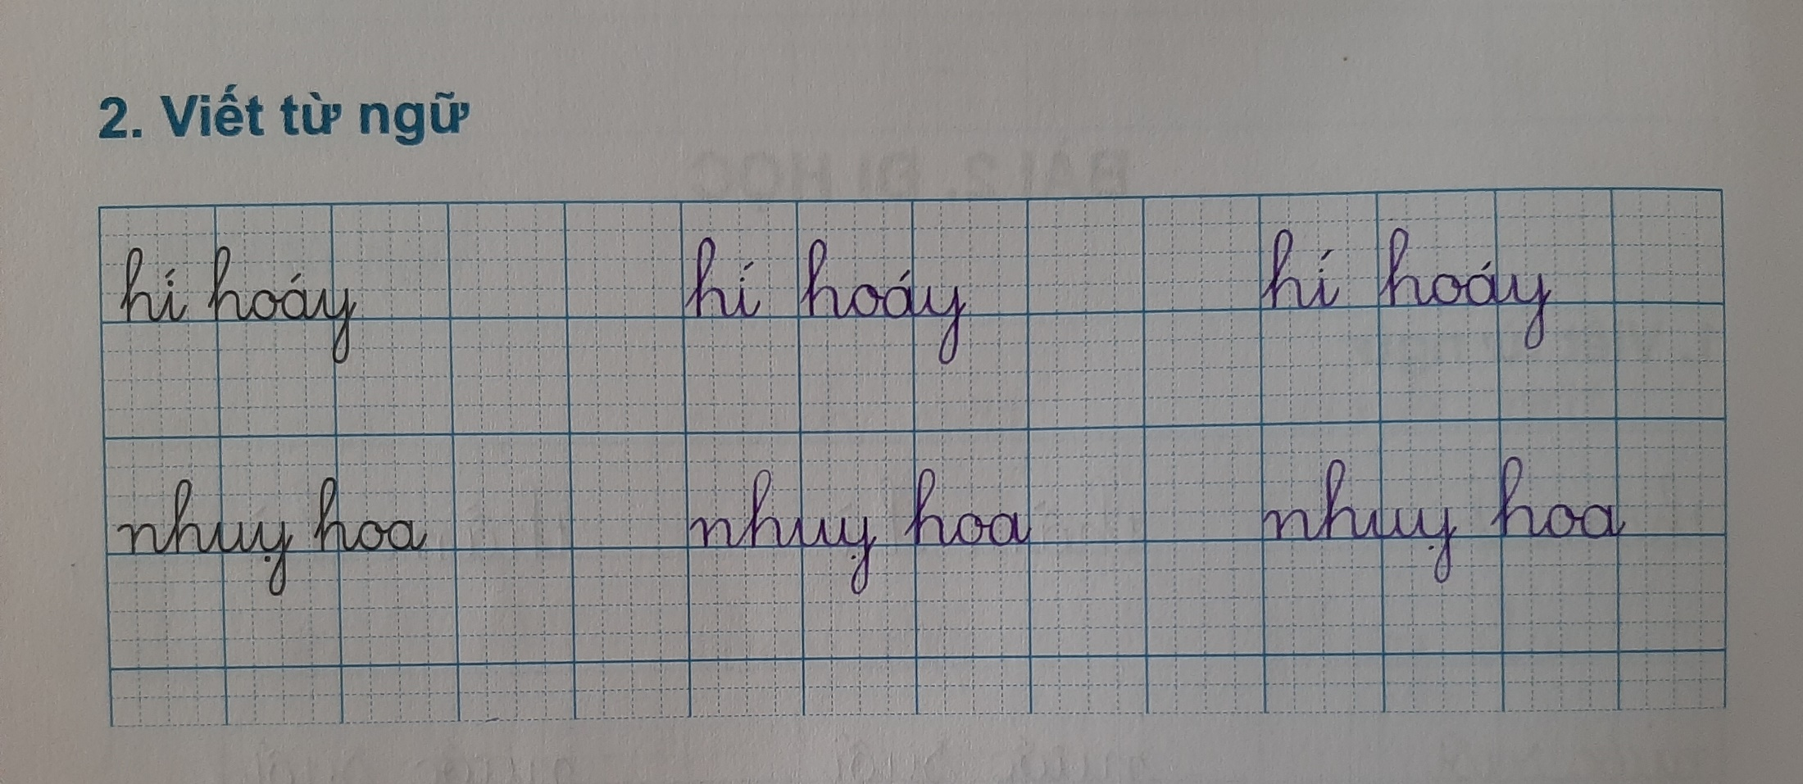

Slide 22

Bức Ǉraζ có Ό˘ đặt Ιłn δác là Hoa đoàn kết.

Slide 23



Slide 24
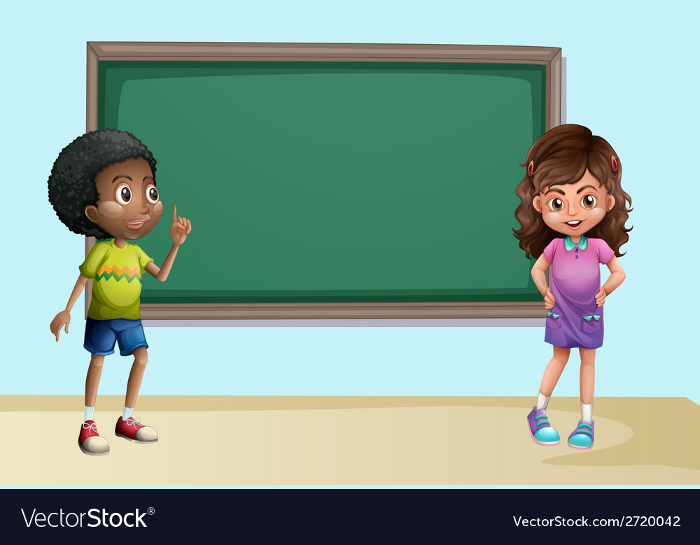
Dặn dò:
+ Ôn bài: Hoa yêu thương trang 50, 51
+ Xem bài trang 52, trang 53.

